Slide 1

Diabetes tipo 3: ¿Una Nueva Entidad?
Es el Alzheimer una Enfermedad
Metabólica
Acad.Dr ANTONIO GONZALEZ CHAVEZ
Academia Nacional de Medicina

Slide 2
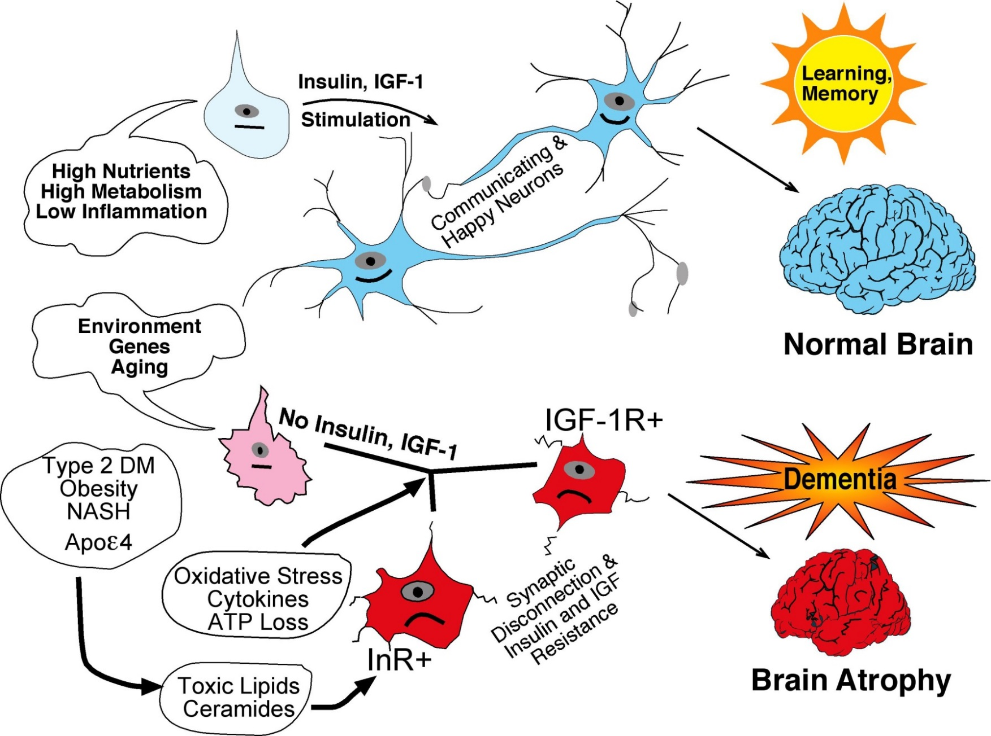
Mecanismo potencial / Resistencia a la insulina cerebral y neurodegeneración cerebral en EA
J Clin Invest. 2012 Apr;122(4):1316-38. PubMed PMID: 22476197. PMCID: 33144
Type 3 Diabetes
Notes:
Tong M, Deochand C, Didsbury J, de la Monte SM. T3D-959: A Multi-Faceted Disease Remedial Drug Candidate for the Treatment of Alzheimer's Disease. J Alzheimers Dis. 2016 Jan 22;51(1):123-38. PubMed PMID: 26836193
de la Monte SM, Tong M, Lester-Coll N, Plater M, Jr., Wands JR. Therapeutic rescue of neurodegeneration in experimental type 3 diabetes: relevance to Alzheimer's disease. J Alzheimers Dis. 2006 Sep;10(1):89-109. PubMed PMID: 16988486. Epub 2006/09/22. eng
Lester-Coll N, Rivera EJ, Soscia SJ, Doiron K, Wands JR, de la Monte SM. Intracerebral streptozotocin model of type 3 diabetes: relevance to sporadic Alzheimer's disease. J Alzheimers Dis. 2006 Mar;9(1):13-33. PubMed PMID: 16627931
de la Monte SM, Wands JR. Alzheimer's disease is type 3 diabetes: Evidence reviewed. J Diabetes Sci Technol. 2008;2(6):1101-13. PMCID: 2769828.
Steen E, Terry BM, Rivera EJ, Cannon JL, Neely TR, Tavares R, et al. Impaired insulin and insulin-like growth factor expression and signaling mechanisms in Alzheimer's disease--is this type 3 diabetes? J Alzheimers Dis. 2005 Feb;7(1):63-80. PubMed PMID: 15750215
Rivera EJ, Goldin A, Fulmer N, Tavares R, Wands JR, de la Monte SM. Insulin and insulin-like growth factor expression and function deteriorate with progression of Alzheimer's disease: link to brain reductions in acetylcholine. J Alzheimers Dis. 2005 Dec;8(3):247-68. PubMed PMID: 16340083.
Talbot K, Wang HY, Kazi H, Han LY, Bakshi KP, Stucky A, et al. Demonstrated brain insulin resistance in Alzheimer's disease patients is associated with IGF-1 resistance, IRS-1 dysregulation, and cognitive decline. J Clin Invest. 2012 Apr;122(4):1316-38. PubMed PMID: 22476197. PMCID: 33144
de la Monte SM, Tong M, Schiano I, Didsbury J. Improved Brain Insulin/IGF Signaling and Reduced Neuro-inflammation with T3D-959 in an Experimental Model of Sporadic Alzheimer’s Disease. J Alzheimers Dis. 2016:(In Press).
63.

Slide 3
MECANISMOS FISIOPATOLOGICOS
Vascular/doble Hit
Neuroinflamacion
.
Disfuncion Hipotalamica
No Viabilidad neuronal.
Proteostasis defectuosa
Alteracion del sistema serotoninergico/dopaminergico/depresion
Neurotrasmision/plasticidad sináptica alterada
Hipótesis de la cascada amiloidea
Deterioro cognitivo
Deficiencia de insulina
y/o alteración de la señalización de insulina
Metabolismo anormal de glucosa
Insulina en tejido cerebral
Acumulación de βA, Hiperfosforilación de Tau
Oligomeros βA

Slide 4
La insulina se requiere para funciones cerebrales normales
Current Alzheimer Research. 2012 Jan;9(1):35-66. PubMed PMID: 22329651. Epub 2012/02/15. eng.
Los individuos con diabetes tipo 2 son 2 veces más propensos a desarrollar EA
Los genes de insulina, polipéptidos IGT y sus receptores se expresan en el cerebro
  Principalmente en blancos vulnerables para la enfermedad de Alzheimer
La insulina regula la supervivencia neuronal ,oligodendroglial y la plasticidad neuronal
Analisis directo de cerebros humanos postmortem con AD documentada,con expresión reducida de genes de insulina, IGT, y expresión o activación de sus receptores disminuida
La resistencia/deficiencia de insulina cerebral experimental altera el aprendizaje y la memoria
Notes:
de la Monte SM, Wands JR. Review of insulin and insulin-like growth factor expression, signaling, and malfunction in the central nervous system: relevance to Alzheimer's disease. J Alzheimers Dis. 2005 Feb;7(1):45-61. PubMed PMID: 15750214.
de la Monte SM. Contributions of brain insulin resistance and deficiency in amyloid-related neurodegeneration in Alzheimer's disease. Drugs. 2012 Jan 1;72(1):49-66. PubMed PMID: 22191795.
de la Monte SM. Brain insulin resistance and deficiency as therapeutic targets in Alzheimer's disease. Current Alzheimer Research. 2012 Jan;9(1):35-66. PubMed PMID: 22329651. Epub 2012/02/15. eng.
de la Monte SM. Metabolic derangements mediate cognitive impairment and Alzheimer's disease: role of peripheral insulin-resistance diseases. Panminerva medica. 2012 Sep;54(3):171-8. PubMed PMID: 22801434.

Slide 5
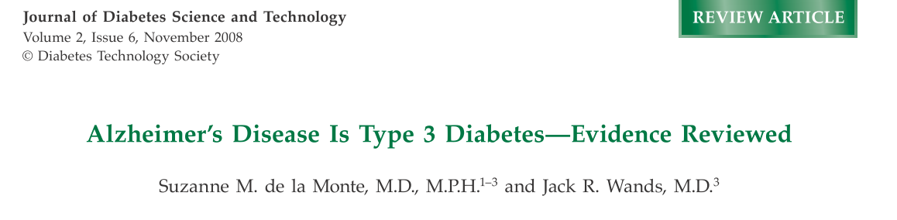
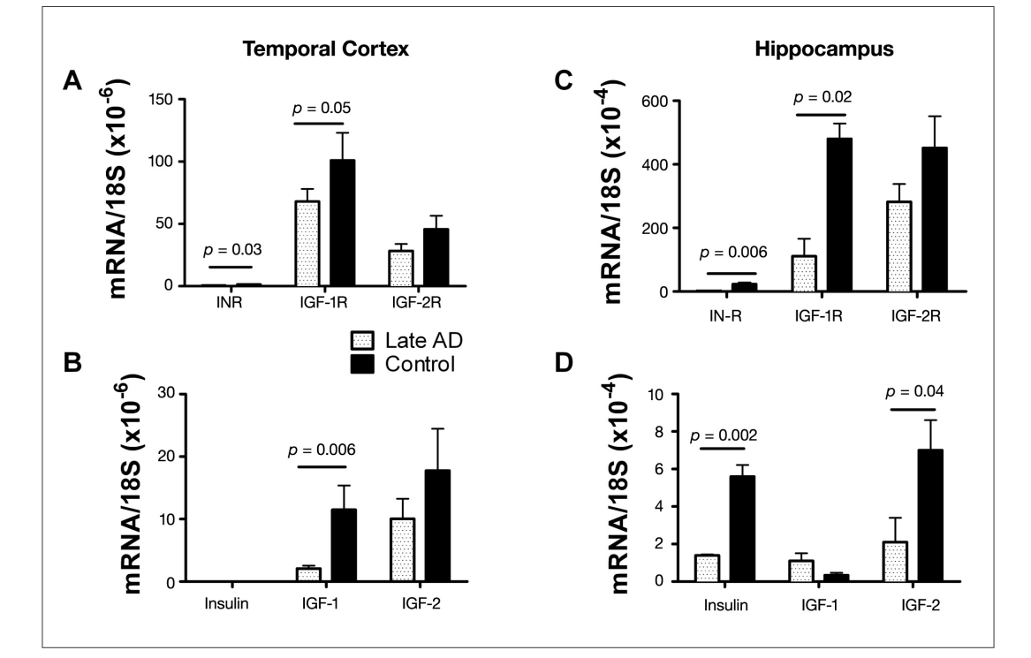
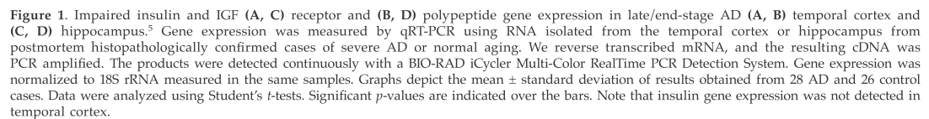

Slide 6
Deficiencia y Resistencia Insulina/IGT aumentan con severidad EA
J Alzheimers Dis. 2005 Feb;7(1):63-80. PubMed PMID: 15750215
Insulin Signaling
A.
0.010
B.
0.25
C.
0.08
0.008
0.20
0.06
0.006
0.15
Insulin/18S (x10⁻⁶)
Insulin R/18S (x10⁻⁶)
Insulin bound (fmol/mg)
0.04
0.004
0.10
0.002
0.05
0.02
0.000
0.00
0.00
0
1
2
3
4
5
6
0
1
2
3
4
5
6
0
1
2
3
4
5
6
Braak Stage
Braak Stage
Braak Stage
Growth Factors-mRNA
Receptors-mRNA
Receptor Binding
IGF-1 Signaling
D.
0.005
E.
100
F.
0.35
0.004
80
0.30
0.003
60
IGF-I/18S (x10⁻⁶)
IGF-IR/18S (x10⁻⁶)
IGF-I bound (fmol/mg)
0.25
0.002
40
0.001
20
0.20
0.000
0
0.15
0
1
2
3
4
5
6
0
1
2
3
4
5
6
0
1
2
3
4
5
6
Braak Stage
Braak Stage
Braak Stage
Notes:
de la Monte SM, Wands JR. Alzheimer's disease is type 3 diabetes: Evidence reviewed. J Diabetes Sci Technol. 2008;2(6):1101-13. PMCID: 2769828.
Steen E, Terry BM, Rivera EJ, Cannon JL, Neely TR, Tavares R, et al. Impaired insulin and insulin-like growth factor expression and signaling mechanisms in Alzheimer's disease--is this type 3 diabetes? J Alzheimers Dis. 2005 Feb;7(1):63-80. PubMed PMID: 15750215
Rivera EJ, Goldin A, Fulmer N, Tavares R, Wands JR, de la Monte SM. Insulin and insulin-like growth factor expression and function deteriorate with progression of Alzheimer's disease: link to brain reductions in acetylcholine. J Alzheimers Dis. 2005 Dec;8(3):247-68. PubMed PMID: 16340083.
Talbot K, Wang HY, Kazi H, Han LY, Bakshi KP, Stucky A, et al. Demonstrated brain insulin resistance in Alzheimer's disease patients is associated with IGF-1 resistance, IRS-1 dysregulation, and cognitive decline. J Clin Invest. 2012 Apr;122(4):1316-38. PubMed PMID: 22476197. PMCID: 3314463.

Slide 7

Niveles alterados del factor trófico en EA temprana
J Alzheimers Dis Parkinsonism. 2013 Oct 31;3:128. PubMed PMID: 25035815. PMCID: 4096626.
A.
B.
C.
25000
40000
15000
20000
P<0.0001
30000
15000
P=0.0002
10000
Insulin (FLU)/µg Protein
IGF-I (FLU)/µg Protein
IGF-2 (FLU)/µg Protein
20000
10000
5000
5000
10000
0
0
0
Control
Alzheimer
Control
Alzheimer
Control
Alzheimer
D.
E.
F.
25000
20000
P=0.005
10000
20000
P<0.0001
15000
8000
P=0.009
15000
6000
NGF (FLU)/µg Protein
BDNF (FLU)/µg Protein
GDNF (FLU)/µg Protein
10000
10000
4000
5000
5000
2000
0
0
0
Control
Alzheimer
Control
Alzheimer
Control
Alzheimer
Notes:
Lee S, Tong M, Hang S, Deochand C, de la Monte S. CSF and Brain Indices of Insulin Resistance, Oxidative Stress and Neuro-Inflammation in Early versus Late Alzheimer's Disease. J Alzheimers Dis Parkinsonism. 2013 Oct 31;3:128. PubMed PMID: 25035815. PMCID: 4096626.

Slide 8
La insulina se requiere para funciones cerebrales normales
Current Alzheimer Research. 2012 Jan;9(1):35-66. PubMed PMID: 22329651. Epub 2012/02/15. eng.
Los individuos con diabetes tipo 2 son 2 veces más propensos a desarrollar EA
Los genes de insulina, polipéptidos FCI y sus receptores se expresan en el cerebro
  Principalmente en blancos vulnerables para la enfermedad de Alzheimer
La insulina regula la supervivencia neuronal y oligodendroglial y la plasticidad neuronal
Analisis directo de cerebros humanos postmortem con AD documentada,con FT(insulina, IGT,) y IR ,IGTR)disminuidos.
La resistencia/deficiencia de insulina cerebral experimental altera el aprendizaje y la memoria
Notes:
de la Monte SM, Wands JR. Review of insulin and insulin-like growth factor expression, signaling, and malfunction in the central nervous system: relevance to Alzheimer's disease. J Alzheimers Dis. 2005 Feb;7(1):45-61. PubMed PMID: 15750214.
de la Monte SM. Contributions of brain insulin resistance and deficiency in amyloid-related neurodegeneration in Alzheimer's disease. Drugs. 2012 Jan 1;72(1):49-66. PubMed PMID: 22191795.
de la Monte SM. Brain insulin resistance and deficiency as therapeutic targets in Alzheimer's disease. Current Alzheimer Research. 2012 Jan;9(1):35-66. PubMed PMID: 22329651. Epub 2012/02/15. eng.
de la Monte SM. Metabolic derangements mediate cognitive impairment and Alzheimer's disease: role of peripheral insulin-resistance diseases. Panminerva medica. 2012 Sep;54(3):171-8. PubMed PMID: 22801434.

Slide 9
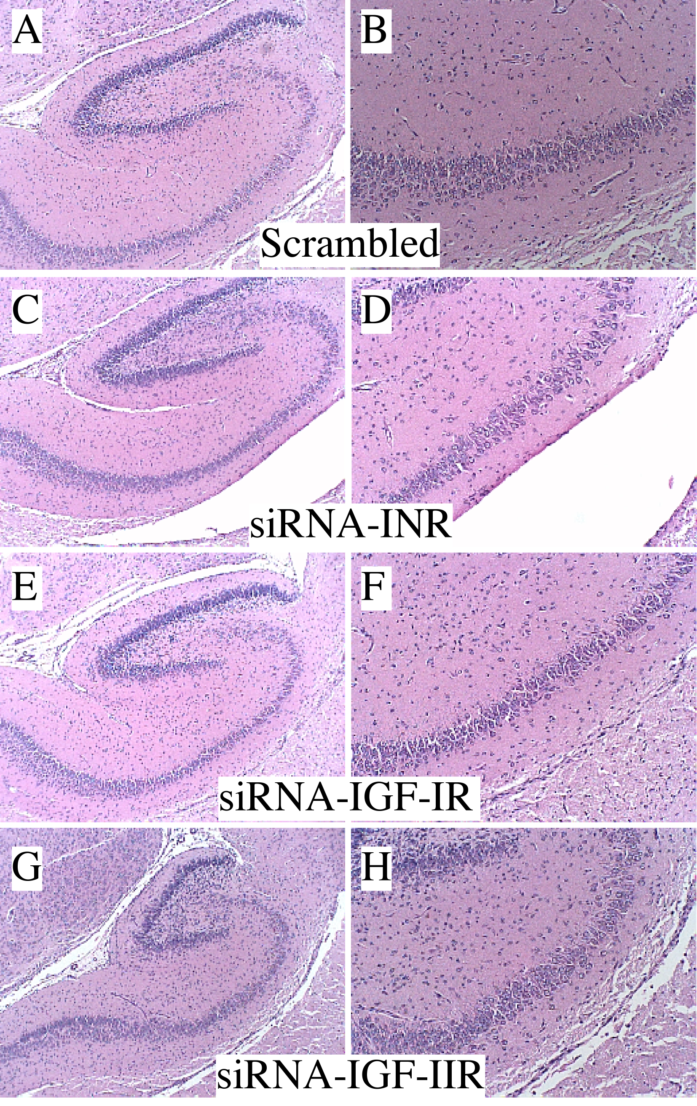
Resistencia experimental Insulina/IGF Neurodegeneración
Mol Brain 2011;4:13. PubMed PMID: 21443795. PMCID: 3077327. Epub 2011/03/30. engf
siRNA intracerebral dirigido a receptores de insulina o IGF-I-II causa neurodegeneración del hipocampo
Neuronas del SNC expresan insulina y IGF-2 o receptores para insulina y IGF-1 durante su desarrollo
Notes:
de la Monte SM, Tong M, Bowling N, Moskal P. si-RNA inhibition o Mol Brain. 2011;4:13. PubMed PMID: 21443795. PMCID: 3077327. Epub 2011/03/30. engf brain insulin or insulin-like growth factor receptors causes developmental cerebellar abnormalities: relevance to fetal alcohol spectrum disorder..

Slide 10
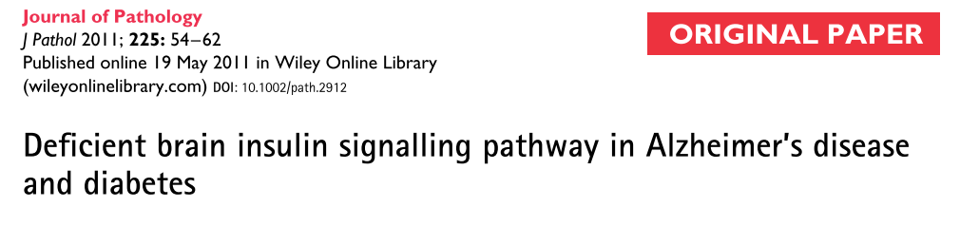
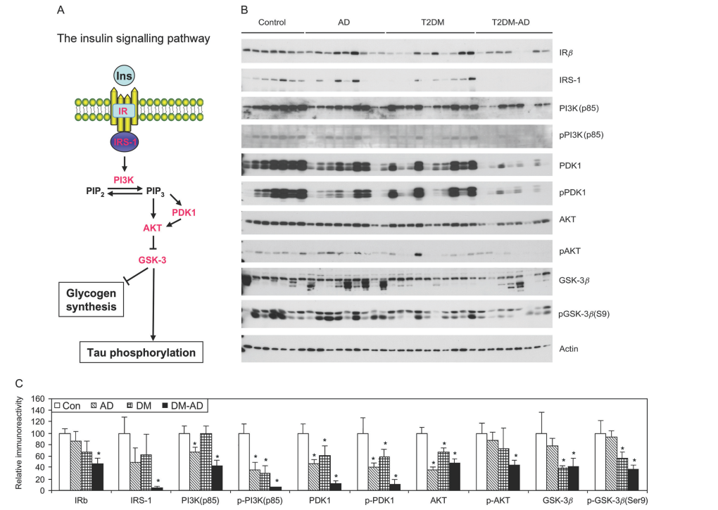

Slide 11

USING IN VIVO STIMULATION BRAIN INSULIN RESISTANCE WAS ESTABLISHED
IN 2012
Demonstrated brain insulin resistance in Alzheimer’s disease patients is associated with IGF-1 resistance, IRS-1 dysregulation, and cognitive decline
Konrad Talbot,¹ Hoau-Yan Wang,² Hala Kazi,¹ Li-Ying Han,¹ Kalindi P. Bakshi,² Andres Stucky,² Robert L. Fuino,¹ Krista R. Kawaguchi,¹ Andrew J. Samoyedny,¹ Robert S. Wilson,³ Zoe Arvanitakis,³ Julie A. Schneider,³ Bryan A. Wolf,^{4,5} David A. Bennett,³ John Q. Trojanowski,⁵ and Steven E. Arnold1
J Clin Invest. 2012 Apr 2; 122(4): 1316–1338.
Published online 2012 Mar 26. doi: 10.1172/JCI59903

Slide 12
Hipótesis: La enfermedad de Alzheimer es un desorden metabólico con anormalidades cerebrales parecidas a la diabetes mellitus
Uso alterado de la glucosa cerebral
Reducción del metabolismo energético cerebral
La insulina estimula cognición,su alteracion la deteriora.
Disminución de niveles de insulina en LCR
Aumento de la glicosilación avanzada de productos finales del LCR
Resistencia a insulina -> Aumento β-amiloide en LCR
J Diabetes Sci Technol. 2008;2(6):1101-13. PMCID: 2769828
Notes:
Steen E, Terry BM, Rivera EJ, Cannon JL, Neely TR, Tavares R, et al. Impaired insulin and insulin-like growth factor expression and signaling mechanisms in Alzheimer's disease--is this type 3 diabetes? J Alzheimers Dis. 2005 Feb;7(1):63-80. PubMed PMID: 15750215.
de la Monte SM, Wands JR. Alzheimer's disease is type 3 diabetes: Evidence reviewed. J Diabetes Sci Technol. 2008;2(6):1101-13. PMCID: 2769828

Slide 13
Diabetes tipo 3: Base metabólica de la neurodegeneración en enfermedad de Alzheimer
Notes:
Historical and architectural scenes from Washington, DC

Slide 14
Enfermedad de Alzheimer: Anormalidades categóricas
Estructurales:
  Neuritis distróficas y ovillos neurofibrilares:
    fosfo-tau y ubiquitina
  Placas β-amiloides, vasculares y oligómeros tóxicos
  Pérdida celular y gliosis (cicatrización)
Funcionales:
  Acetilcolina y otros déficits de neurotransmisores
  Plasticidad sináptica alterada
  Estrés oxidativo
    Disfunción mitocondrial, activación de citocinas
Metabólicas:
  Oxígeno y metabolismo de la glucosa reducidos (inanicion cerebral)
  Alteraciones en funciones reguladas por insulina
Metabolism. 2015 Mar;64(3 Suppl 1):S47-50. PubMed PMID: 25468144.
Notes:
Wurtman R. Biomarkers in the diagnosis and management of Alzheimer's disease. Metabolism. 2015 Mar;64(3 Suppl 1):S47-50. PubMed PMID: 25468144.

Slide 15
Diabetes Tipo 1, Tipo 2 y “Tipo 3”
Efectos blanco | Diabetes tipo 1 | Diabetes tipo 2 | Diabetes tipo 3
Ligando a insulina | Reducido | Aumentado | Reducido
Receptor a insulina | No afectado o aumentado | Activación reducida | Activación y expresión reducidas
Uso de glucosa | Disminuido | Disminuido | Disminuido
Blancos primarios | Páncreas; (cerebro) | Músculo esquelético, tejido adiposo, vasos | Cerebro: neuronas, materia blanca
Blancos secundarios | Cerebro, retina, vasos sanguíneos, riñones, piel, nervios periféricos y autónomos | Cerebro, vasos sanguíneos, riñones, nervios periféricos y autónomos, retina, piel | Centros cerebrales de saciedad con mayor tendencia a la obesidad
J Alzheimers Dis. 2005 Feb;7(1):63-80. PubMed PMID: 15750215
Notes:
de la Monte SM, Wands JR. Alzheimer's disease is type 3 diabetes: Evidence reviewed. J Diabetes Sci Technol. 2008;2(6):1101-13. PMCID: 2769828.
Steen E, Terry BM, Rivera EJ, Cannon JL, Neely TR, Tavares R, et al. Impaired insulin and insulin-like growth factor expression and signaling mechanisms in Alzheimer's disease--is this type 3 diabetes? J Alzheimers Dis. 2005 Feb;7(1):63-80. PubMed PMID: 15750215.
Rivera EJ, Goldin A, Fulmer N, Tavares R, Wands JR, de la Monte SM. Insulin and insulin-like growth factor expression and function deteriorate with progression of Alzheimer's disease: link to brain reductions in acetylcholine. J Alzheimers Dis. 2005 Dec;8(3):247-68. PubMed PMID: 16340083.

Slide 16
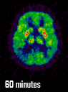

Dos tipos de DT3?
La “verdadera” diabetes cerebral
    Deficiencia a Insulina
    Resistencia a Insulina
    Acumulación de Tau
  placas
  O diabetes influenciada externamente(
  (desorden neuroendocrino que representa la progression de DM2 a EA
    Síndrome metabólico
    NASH

Slide 17
La insulina se requiere para funciones cerebrales normales
La función cognitiva mejora con tratamiento de insulina
Notes:
de la Monte SM, Wands JR. Review of insulin and insulin-like growth factor expression, signaling, and malfunction in the central nervous system: relevance to Alzheimer's disease. J Alzheimers Dis. 2005 Feb;7(1):45-61. PubMed PMID: 15750214.
de la Monte SM. Contributions of brain insulin resistance and deficiency in amyloid-related neurodegeneration in Alzheimer's disease. Drugs. 2012 Jan 1;72(1):49-66. PubMed PMID: 22191795.
de la Monte SM. Brain insulin resistance and deficiency as therapeutic targets in Alzheimer's disease. Current Alzheimer Research. 2012 Jan;9(1):35-66. PubMed PMID: 22329651. Epub 2012/02/15. eng.
de la Monte SM. Metabolic derangements mediate cognitive impairment and Alzheimer's disease: role of peripheral insulin-resistance diseases. Panminerva medica. 2012 Sep;54(3):171-8. PubMed PMID: 22801434.

Slide 18
Implicaciones Traslacionales: Opciones terapéuticas para EA: Basadas en evidencia para Diabetes metabólica/cerebral
Fármacos anti-diabetes
  Metformina: Manejo de DM puede conservar la función cognitiva
  Agonistas PPAR
  Incretinas (Estimulan liberación de insulina y neurotróficos)
  Insulina-sistémica versus nasal
Consideraciones en el tipo de vida
  Ejercicio aeróbico; entrenamiento con pesas
  Control de dieta
Anti-oxidantes/Anti-inflamatorios
  ALA
  Omega 3
  Inhibidores COX
Notes:
Demarin V, Lisak M, Morovic S. Mediterranean diet in healthy lifestyle and prevention of stroke. Acta Clin Croat. 2011;50(1):67-77.
Polidori MC. Preventive benefits of natural nutrition and lifestyle counseling against Alzheimer's disease onset. J Alzheimers Dis. 2014;42 Suppl 4:S475-82.
Polidori MC, Nelles G. Antioxidant clinical trials in mild cognitive impairment and Alzheimer's disease - challenges and perspectives. Curr Pharm Des. 2014;20(18):3083-92.
Mecocci P, Polidori MC. Antioxidant clinical trials in mild cognitive impairment and Alzheimer's disease. Biochim Biophys Acta. 2012;1822(5):631-8.

Slide 19
GRACIAS

